Slide 1
ЯК БІЛЕ ЗРОБИТИ ЧОРНИМ
Виконав: учень 6 класу
Запорізького наукового
ліцею КЗЗО Хортицької
національної навчально- реабілітаційної академії
Кондренко Максим

Slide 2
Мета роботи. Продемонструвати і пояснити дослід-фокус, у якому спостерігається, як внутрішня біла поверхня чашки видається чорною через невеличкій отвір у кришці.
Об’єкт дослідження. Поглинання світла на поверхні тіл.
Предмет дослідження. Поглинання світла білою поверхнею всередині закритої чашки.
Завдання
Продемонструвати дослід
Обрати відповідну фізичну модель для пояснення.
Провести дослідження, змінюючи умови досліду.

Slide 3
ДОСЛІД-ФОКУС
Демонструється чиста чайна чашка з білою глянцевою поверхнею всередині.
Чашка щільно закривається чорною кришкою або клаптиком чорної тканини з маленьким отвором. Навіть на тлі чорного фону отвір видається ще чорнішим.
Питання. Як пояснити, що біла поверхня при спостереженні крізь отвір видається чорною?

Slide 4
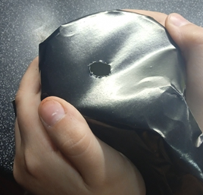
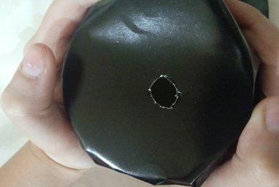
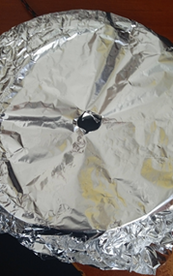
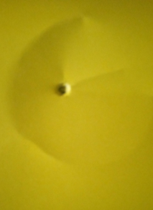
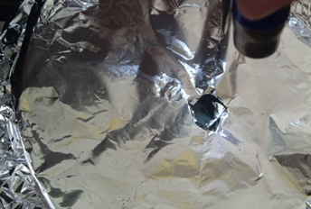
ПРОВЕДЕННЯ ДОСЛІДІВ
Дослід із закриттям білої чашки чорною тканиною, при цьому отвір видається чорнішим за чорне
Досліди із закриттям чашки фольгою та кольоровою тканиною

Slide 5
ПОЯСНЕННЯ ДОСЛІДІВ
При відбивання світла від будь-якої поверхні частина енергії поглинається цією поверхнею. Тому відбиті електромагнітні хвилі несуть меншу енергію, ніж ті, що падали на поверхню. Отже, якщо таких відбивань світла від поверхні відбувається багато, то енергія світла при цьому значно зменшується.
Модель абсолютно чорного тіла
Ми дослідили, як впливає колір кришки, якою ми закривали чашку, з отвором. Виявилося, що при будь-якому кольорі (і навіть для кришки з фольги) ефект спостерігався, хоча темний отвір набував різної інтенсивності чорного.

Slide 6
ВИСНОВКИ
Розроблено дослід і наведено його пояснення за допомогою моделі абсолютно чорного тіла.
При цьому застосовувалася модель світла як електромагнітних хвиль, що переносять певну енергію.

Slide 7
ВИКОРИСТАНІ ДЖЕРЕЛА
1. https://youtube.com/@pvictor54?si=mqxq4tMWI75H5PNW Уроки П.А. Віктора №191-203
2.https://vue.gov.ua/%D0%90%D0%B1%D1%81%D0%BE%D0%BB%D1%8E%D1%82%D0%BD%D0%BE_%D1%87%D0%BE%D1%80%D0%BD%D0%B5_%D1%82%D1%96%D0%BB%D0%BE
3. Білоус Світлана Досліди-фокуси, досліди-забави. Науково-популярне видання для дітей. Львів – 2008, 112 с.

Slide 8
ДЯКУЮ ЗА УВАГУ!

